Slide 1










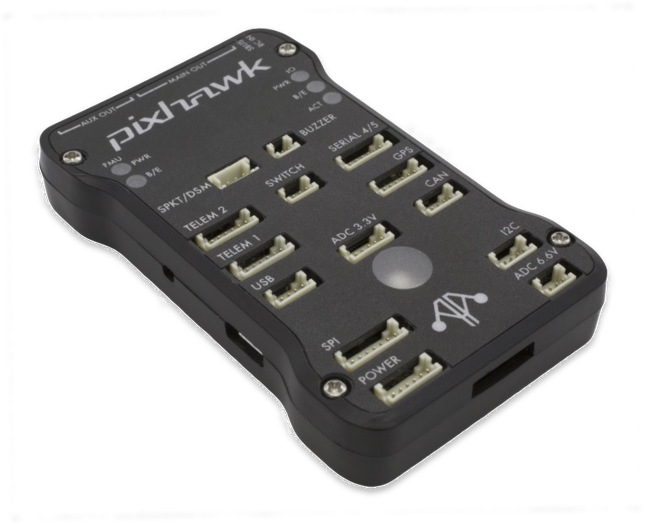

Perancangan Sistem Kontrol Pada Quadrotor Nirawak Untuk Manuver Lincah Berbasis Hardware In The Loop
Deedat Fatahillah (13320072)
CITA ITB / Sistem Kontrol Quadrotor
Dosen Pembimbing
Dr. Ir. Eko Mursito Budi, M.T.
Faqihza Mukhlish, S.T., M.T., Ph.D.
17 April 2024
Notes:
Nama
Judul
Pembimbing

Slide 2

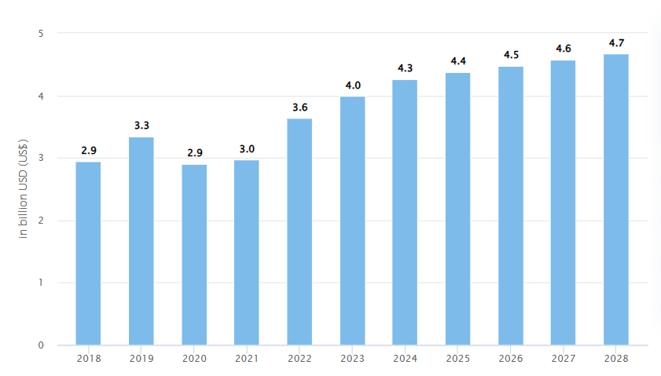

Beberapa tahun terakhir, pengembangan teknologi seputar unmanned aerial vehicle (UAV) atau pesawat tanpa awak telah berkembang dengan pesat yang mengakibatkan adanya pengingkatan aplikasi UAV yang masif di berbagai macam industri.
Perkembangan Market Industri UAV di Amerika Serikat
01
Notes:
Beberapa tahun terakhir, pengembangan teknologi seputar wahana terbang nirawak atau (UAV) telah berkembang dengan pesat. Berdasarkan grafik ini, Pada Amerika Serikat sendiri telah terjadi peningkatan nilai market yang lumayan besar pada industri UAV, hal ini dikarenakan UAV telah diaplikasikan dalam berbagai macam industri seperti industri militer, agrikultur, fotografi, maupun logistik.

Slide 3
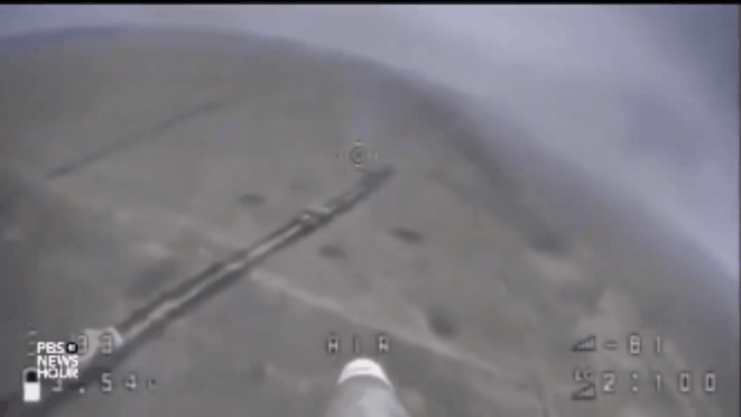
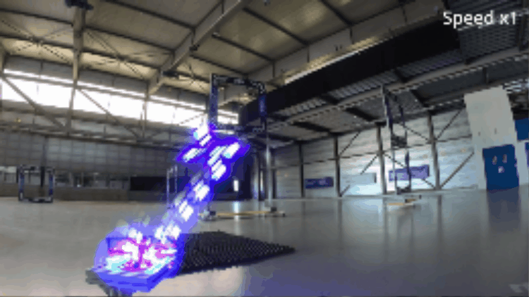
Drone Peledak Tank
Drone Balapan
Dengan semakin meningkatnya implementasi drone pada berbagai macam industri, tuntutan akan drone yang dapat bermanuver secara lebih kompleks juga semakin meningkat.
02
Notes:
Dengan semakin meningkatnya pengaplikasian drone dalam berbagai macam industri, tuntutan drone agar dapat bermanuver secara lincah juga semakin meningkat. Kedua ilustrasi ini menunjukkan tuntutan tersebut dalam industri pertahanan (kita bisa lihat bahwa drone digunakan sebagai alternatif murah untuk meledakan sebuah tank) dan pada industri hiburan (yang dimana drone telah digunakan sebagai wahana balapan untuk menghadapi lintasan balap dengan kecepatan tinggi).

Slide 4
Dengan semakin meningkatnya implementasi drone pada berbagai macam industri, tuntutan akan drone yang dapat bermanuver secara lebih kompleks juga semakin meningkat.
02

Slide 5
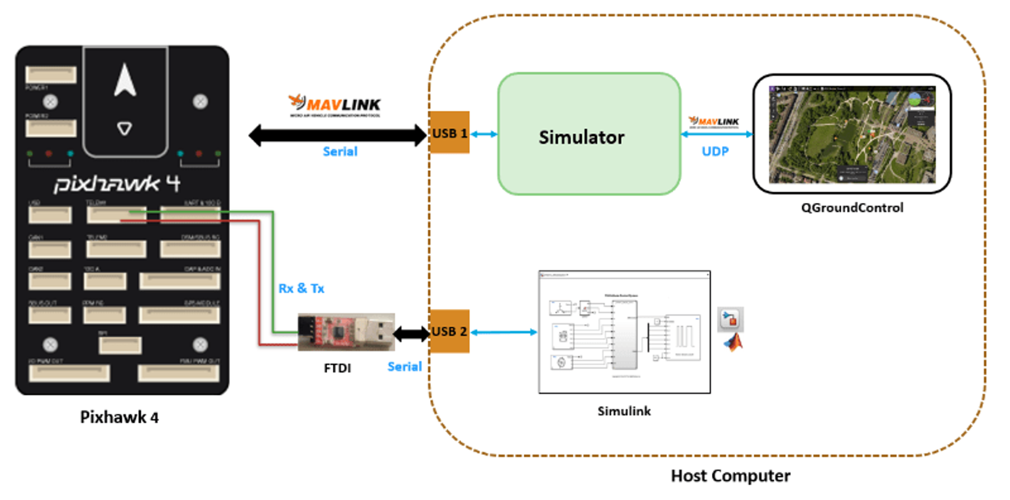
Sehingga desain sistem kontrol yang akurat dan tidak merusak perangkat keras secara langsung sangatlah diperlukan untuk mengejar tuntutan-tuntutan tersebut.
03
Notes:
Agar tuntutan manuver tersebut dapat dicapai secara efisien dan akurat, maka diperlukan sebuah sistem kontrol yang didesain secara akurat dan tidak merusak perangkat keras secara langsung. Sehingga metode Hardware in the Loop akan digunakan dalam mendesain sistem kontrol dari drone karena metode ini ikut memperhitungkan aspek komputasional dari flight controller yang akan dipasang pada drone tersebut.

Slide 6
Tujuan Penelitian
Tujuan dari penelitian ini adalah:
Merancang lingkungan simulasi sistem kontrol secara waktu nyata dengan metode Hardware in the Loop.
Mendesain sistem kontrol quadrotor untuk bermanuver lincah.
Memrogram dan mengimplementasi sistem kontrol pada perangkat keras flight controller secara langsung.
Menganalisis kinerja sistem kontrol pada lingkungan simulasi.
Batasan dan Asumsi
Batasan dan asumsi yang digunakan pada penelitian ini adalah:
Drone memiliki struktur quadrotor bertipe ‘x’ .
Struktur quadrotor dianggap tegar dan simetris.
Titik pusat massa berada pada titik tengah dari quadrotor.
Simulator quadrotor memiliki sistem pengukuran yang lengkap.
04

